Slide 1
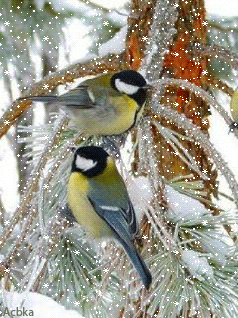
Презентація до уроку з української мови у 7-му класі «Складання тексту для новорічних листівок»
Підготувала: вчитель української мови Шварева Н.В.

Slide 5
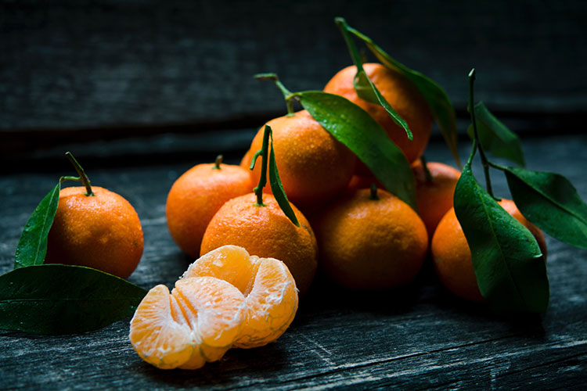

Slide 6
УСПІХ
приходить до тих, хто старанно і сумлінно працює!

Slide 7
Гра «Дешифрувальник»
А 1 | Б 2 | В 3 | Г 4 | Г 5 | Д 6 | Е 7 | Є 8 | Ж 9 | З 10 | И 11
І 12 | Ї 13 | Й 14 | К 15 | Л 16 | М 17 | Н 18 | О 19 | П 20 | Р 21 | С 22
Т 23 | У 24 | Ф 25 | Х 26 | Ц 27 | Ч 28 | Ш 29 | Щ 30 | Ь 31 | Ю 32 | Я 33

Slide 8
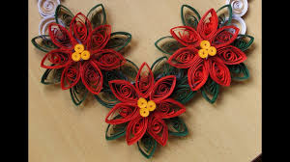
СВЯТО

Slide 9
НОВИЙ РІК

Slide 10
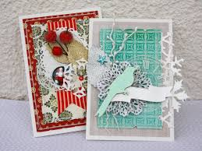
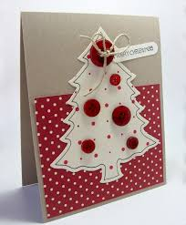
СЛОВНИКОВИЙ ДИКТАНТ
Святкування, Новий рік, Дід Мороз, Снігуронька, Різдво, прикраси, колядники, пісні,
Ісус Христос, щедрівка, страви, листівки, привітання.

Slide 11
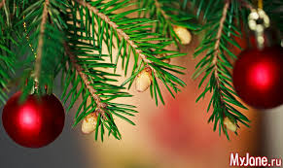
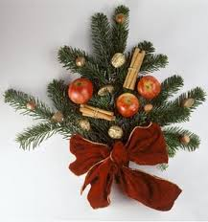
Асоціативний кущ
НОВОРІЧНЕ СВЯТО

Slide 12
СВЯТО КВІТКА ЯЛИНКА РІЧКА МАНДАРИН
ЗИМА СОНЕЧКО СНІГ ДОЩ ПОДАРУНКИ
ОЛІВ’Є ОВОЧІ РІЗДВО БРУНЬКИ КАНІКУЛИ
ГРУДЕНЬ ХЛОПЧИК ІГРАШКИ БАБУСЯ
КАЛЕНДАР РАЙДУГА ДІД МОРОЗ
ЗІРКИ МОРЕ БЕНГАЛЬСІКІ ВОГНІ ЯБЛУКО
ПІВНІЧ МОРОЗИВО ХОРОВОДИ
ПРЕЗИДЕНТ СЕЛО СВІЧКА ПИСАНКА СМАКОЛИКИ ЗАВІРЮХА
ХОЛОДЕЦЬ ЧОВЕН АПЕЛЬСИНИ ЗАЧІСКА
СІМ’Я ВЧИТЕЛЬ СНІГОВИК ТЕЛЕВІЗОР ГОСТІ СНІЖИНКИ СПЕКА СІЧЕНЬ

Slide 13
ЛИСТІВКА ПРИВІТАННЯ

Slide 14
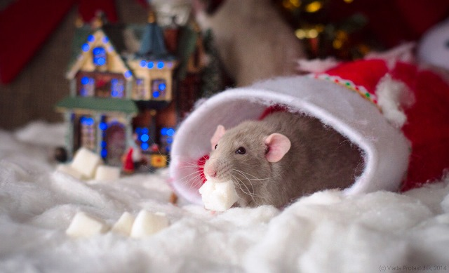
ТЕМА.Складання та запис новорічних листівок

Slide 16
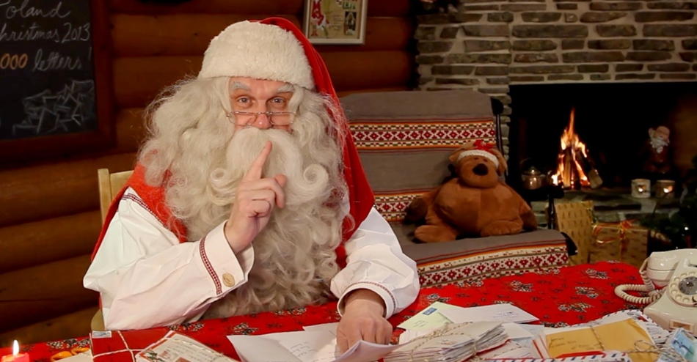
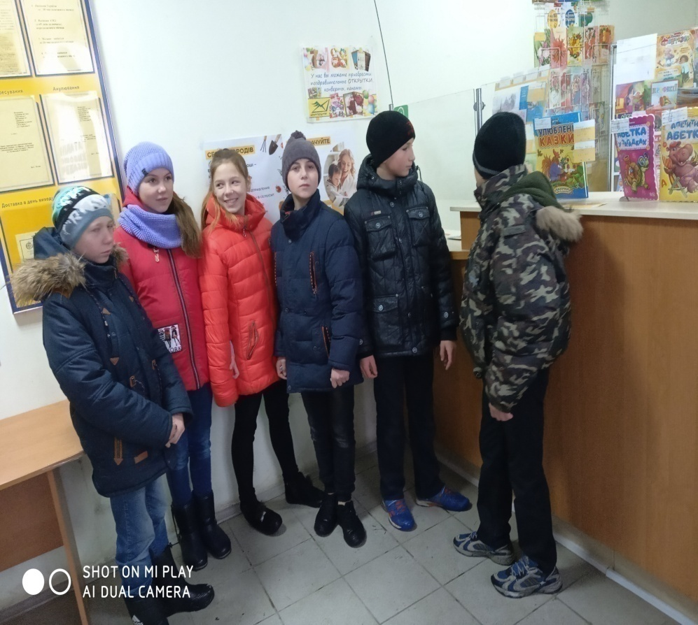
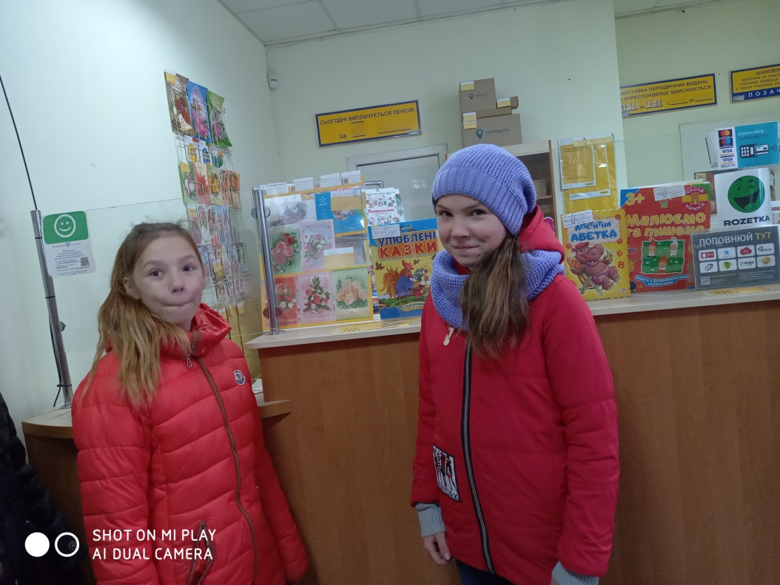

Slide 17
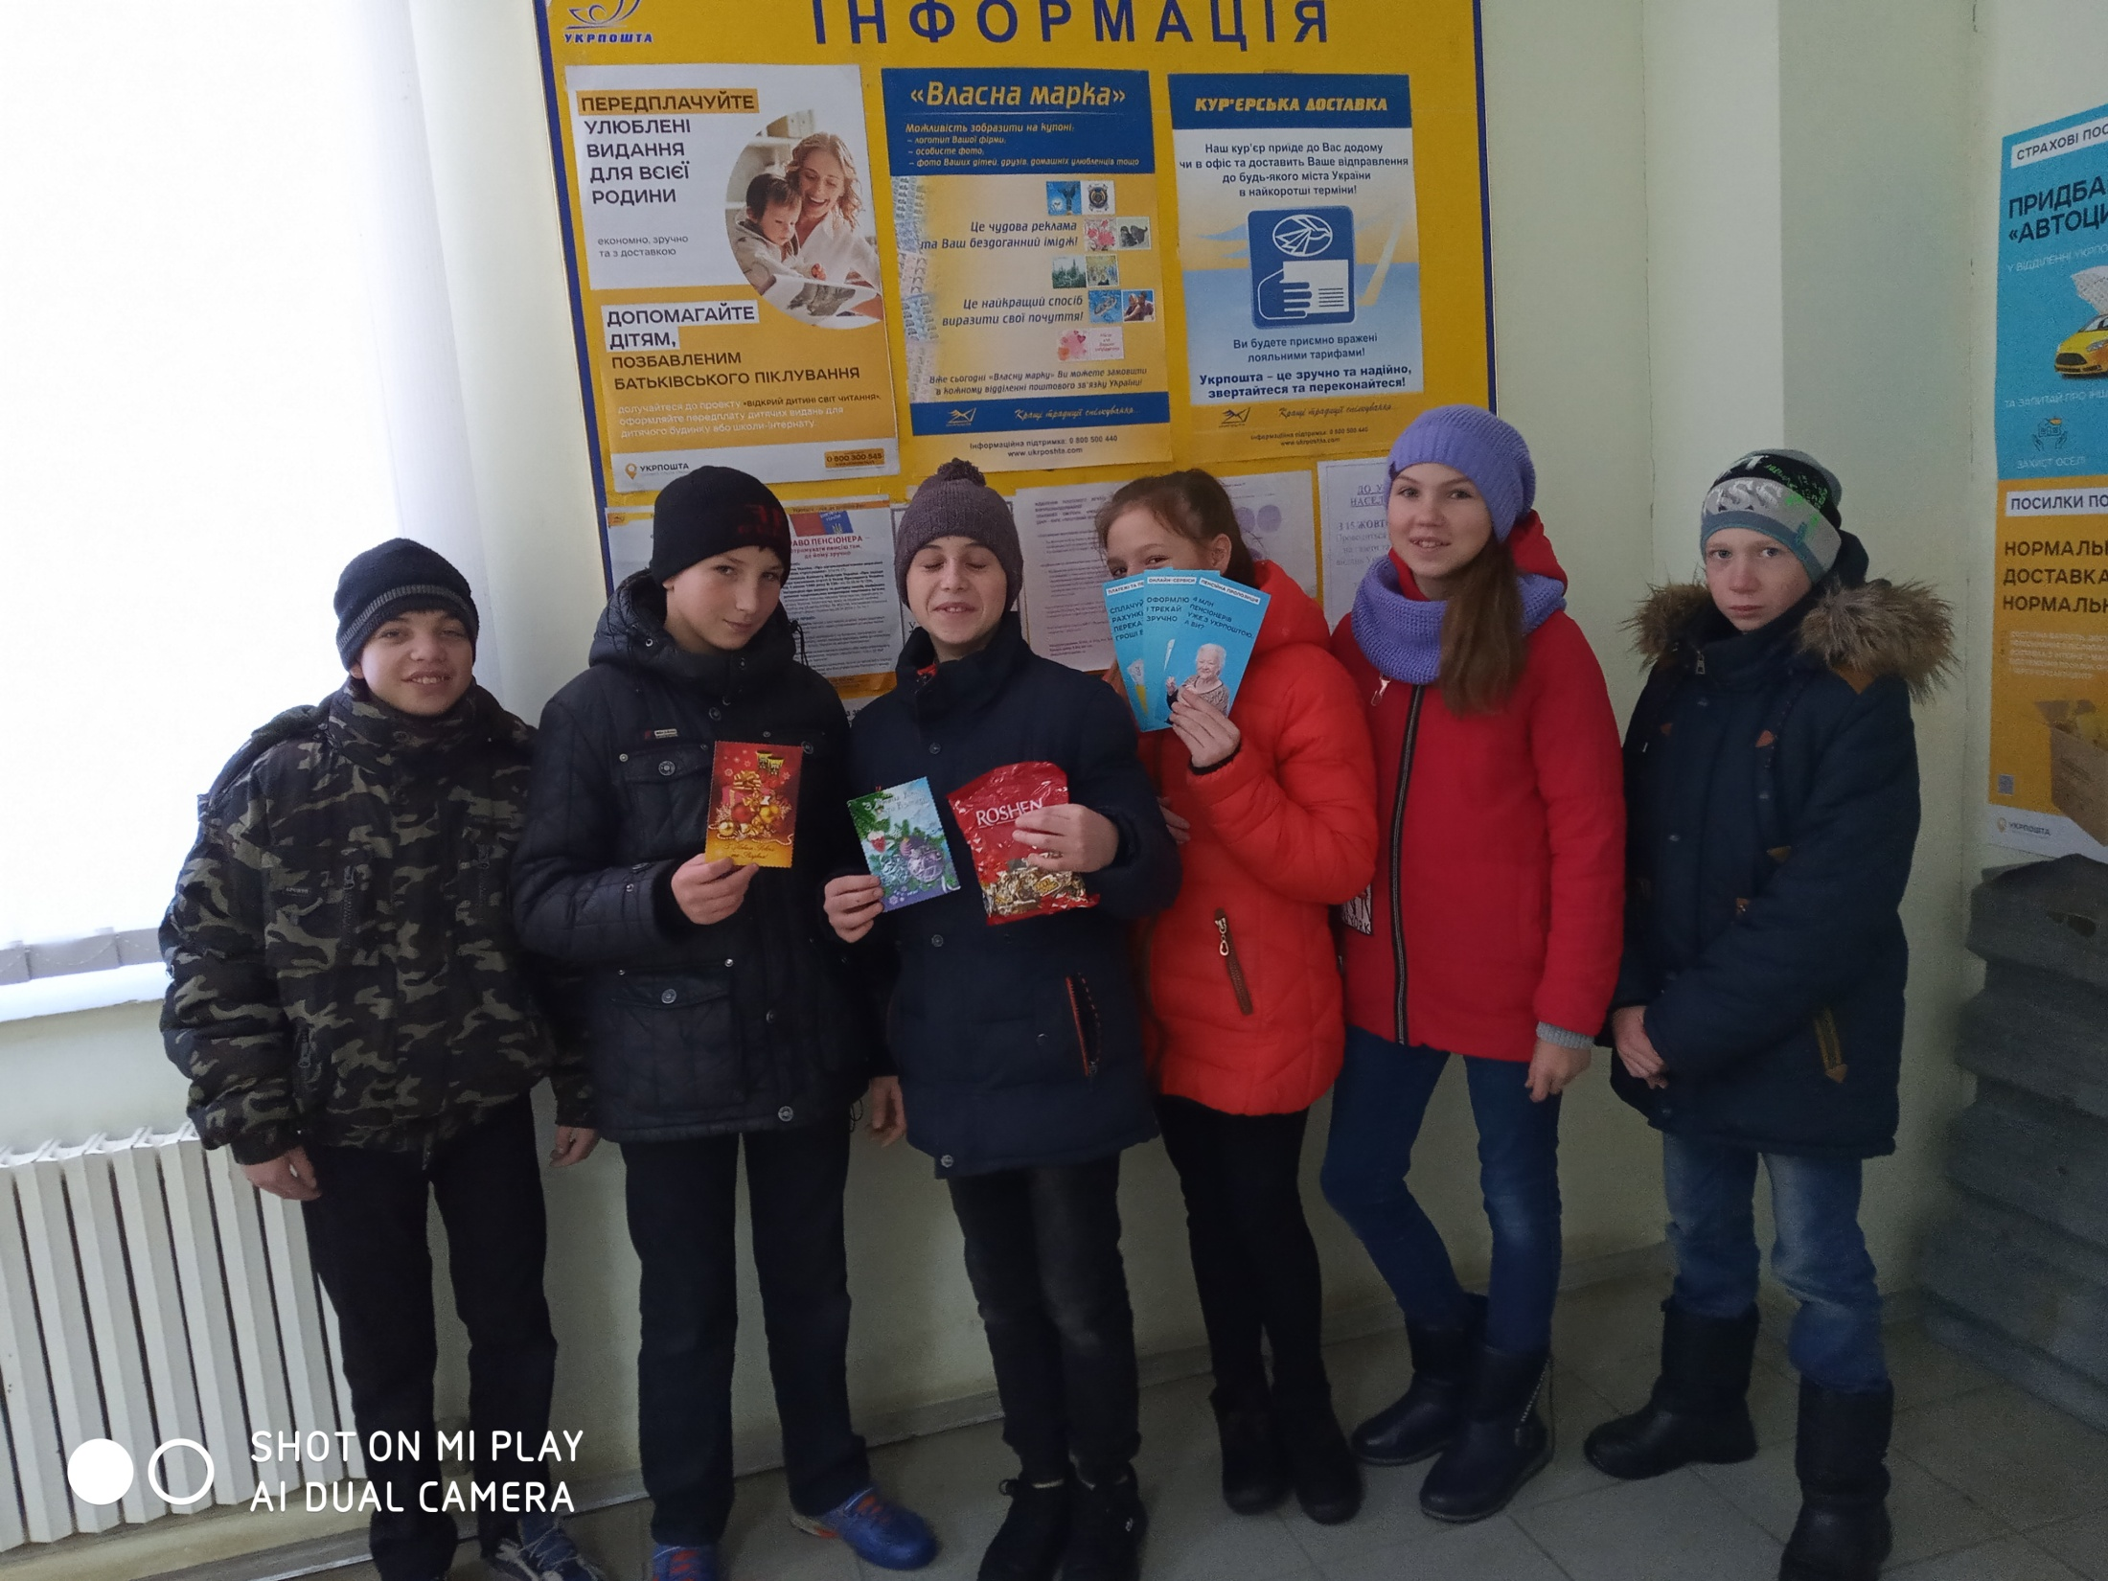

Slide 18
Академічний тлумачний словник української мови
Листівка – це поштова картка, іноді з малюнком з одного боку, для відкритого листа
Листівка – це лист, написаний на відкритій поштовій картці.
Друкований або рукописний листок із злободенним, агітаційним змістом
Листівки дарують, коли хочуть поділитися приємними враженнями, привітати зі святом або проявити знак уваги

Slide 19
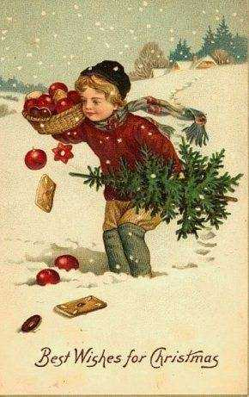
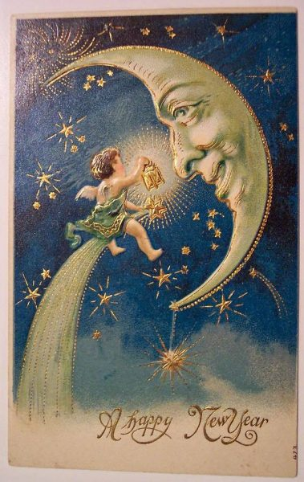
З історії виникнення новорічної листівки

Slide 21
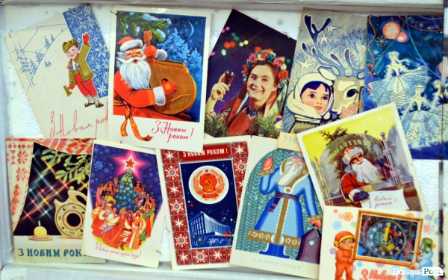

Slide 22
Стандартні листівки
Це надруковані на високоякісному папері листівки, що мають прямокутну форму, складені вдвічі або мають вид картки. На передній стороні листівки присутній декоративний малюнок, бувають прикраси бантом або блискітками. Всередині або на зворотному боці пишуть повідомлення, яке відповідає випадку (ювілей, весілля, Новий рік і т.д). Є й спеціальний простір, щоб відправник міг залишити свій підпис.

Slide 26
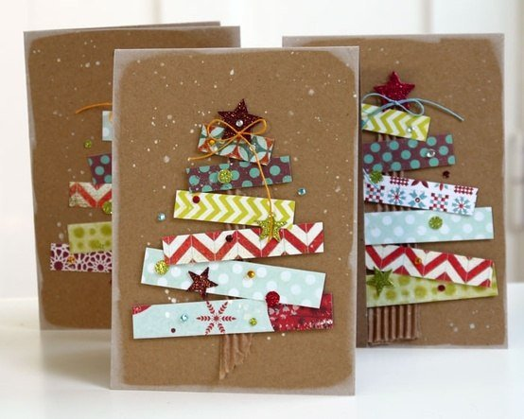
Hand-made листівки
Ці незвичайні листівки виготовляють своїми руками.

Slide 27
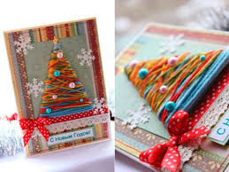
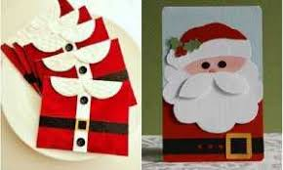
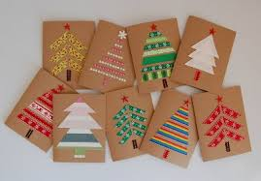
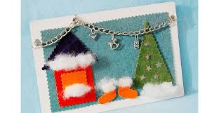

Slide 28
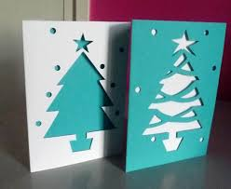
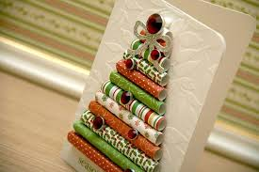
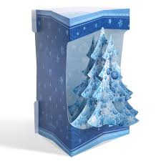

Slide 29
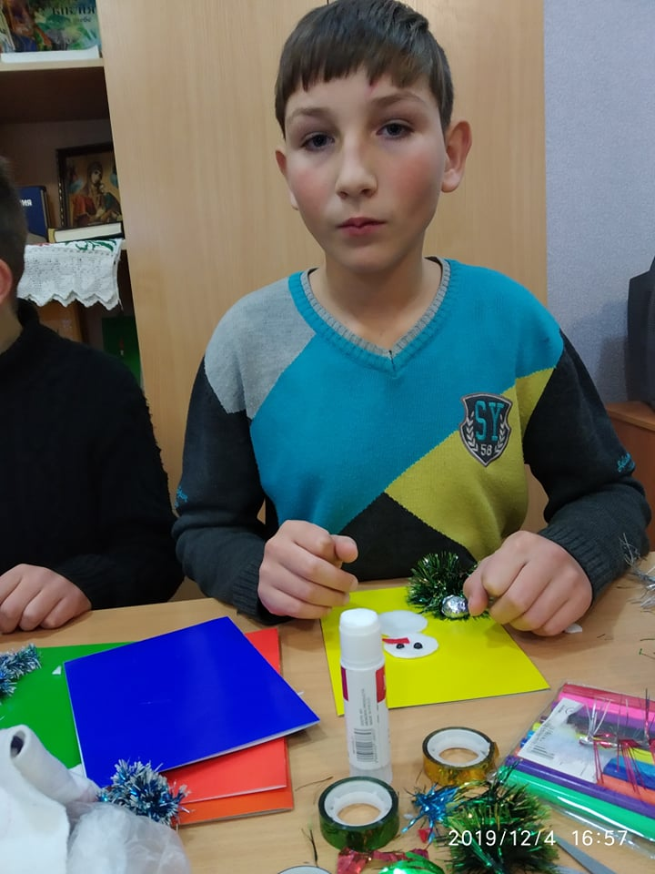
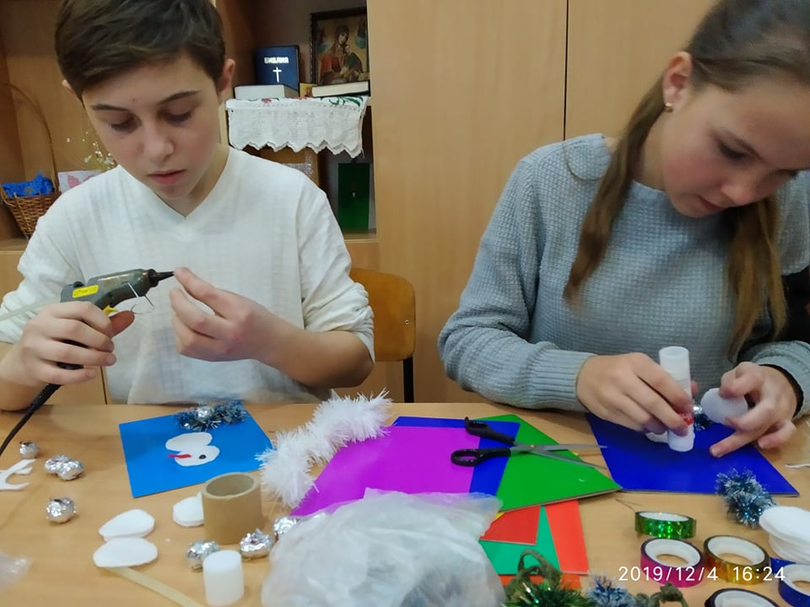
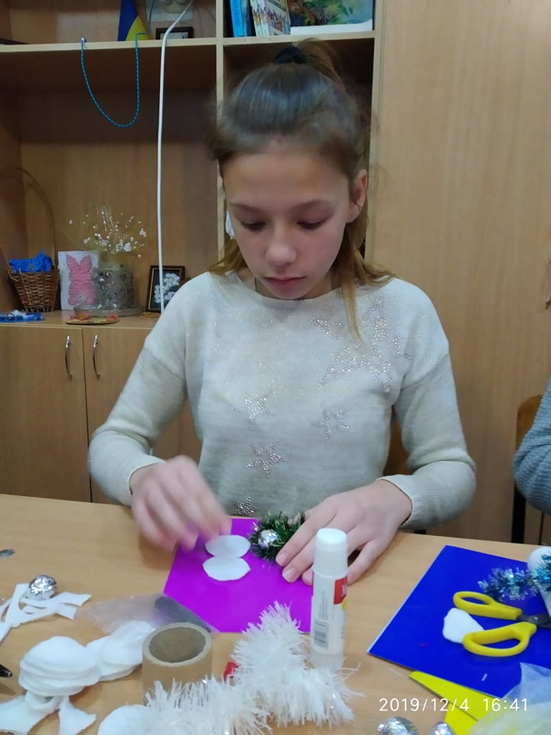
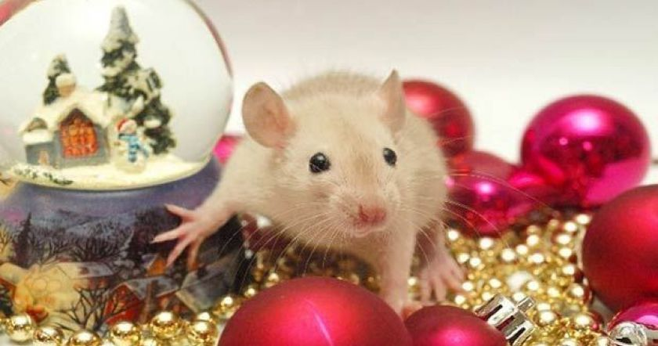

Slide 30
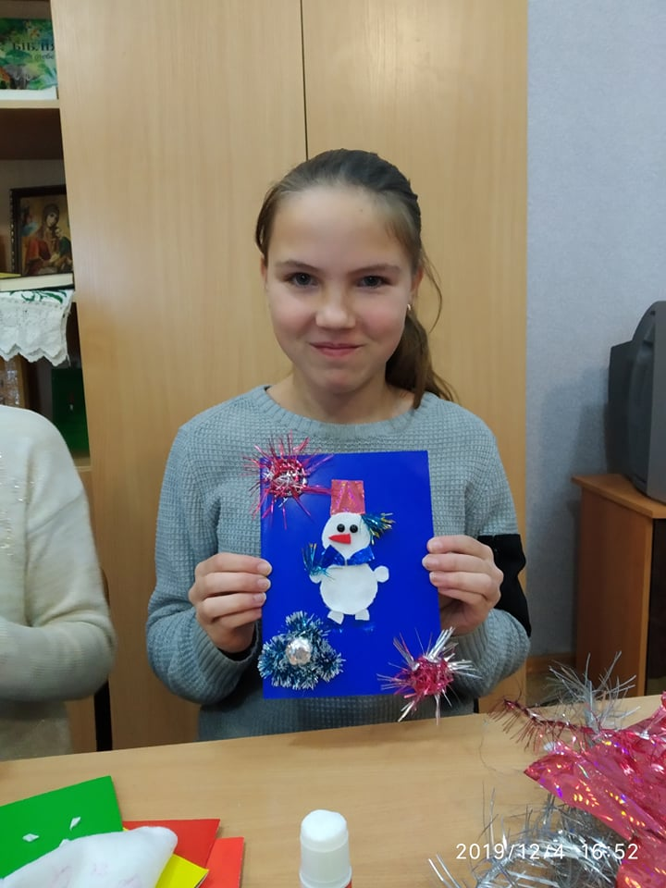
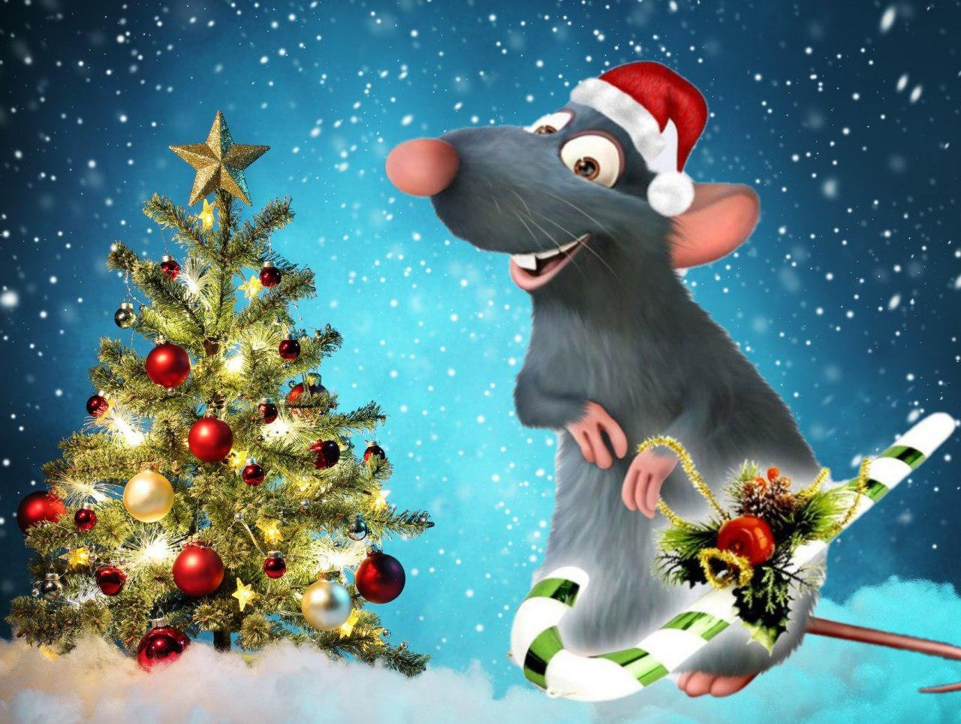
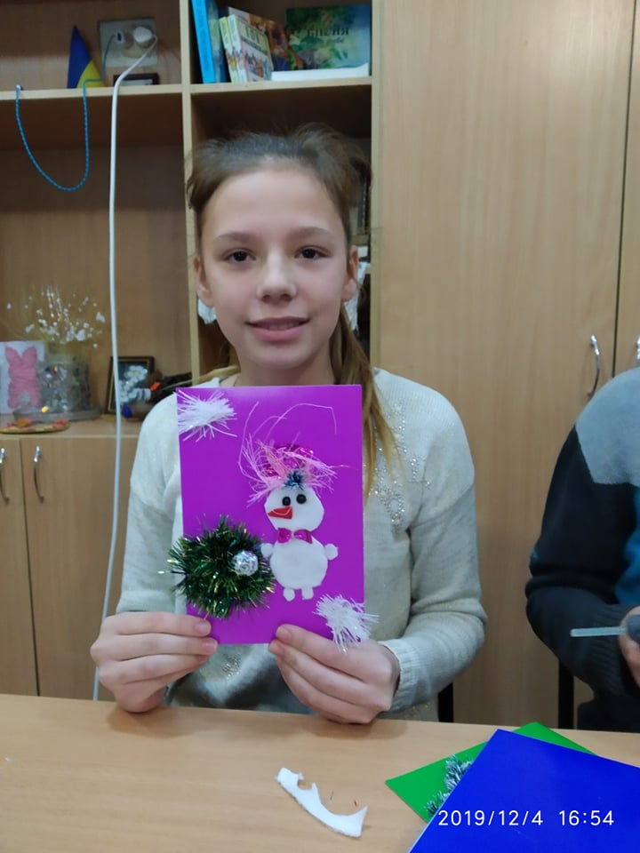
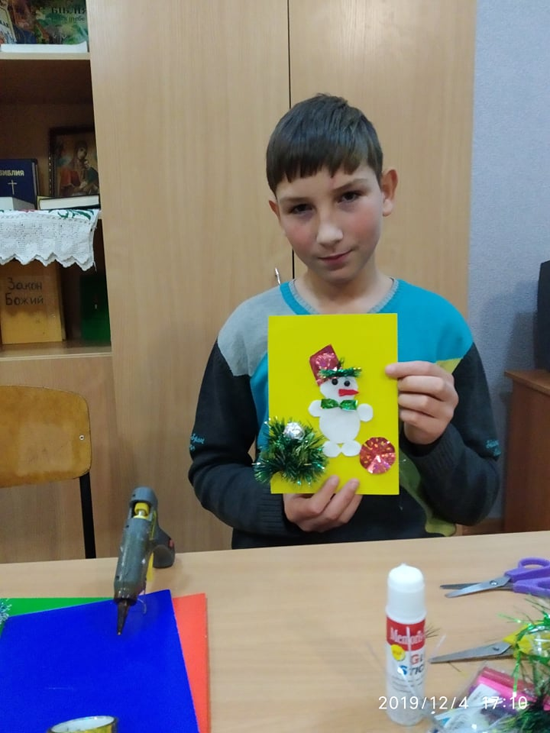
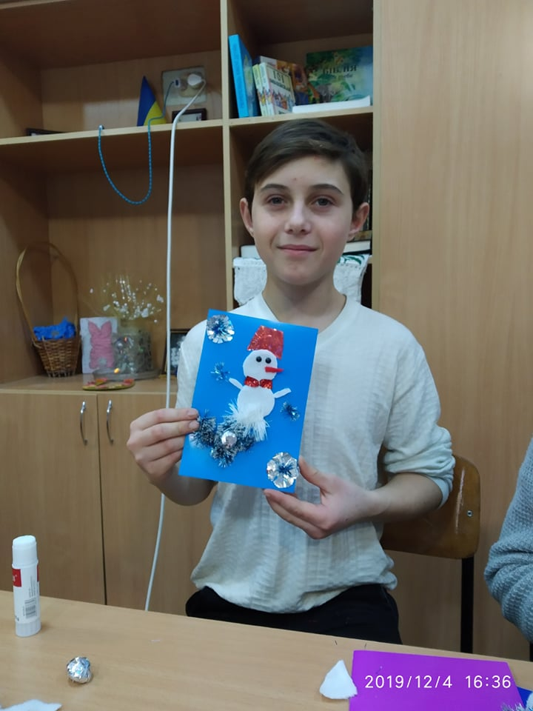
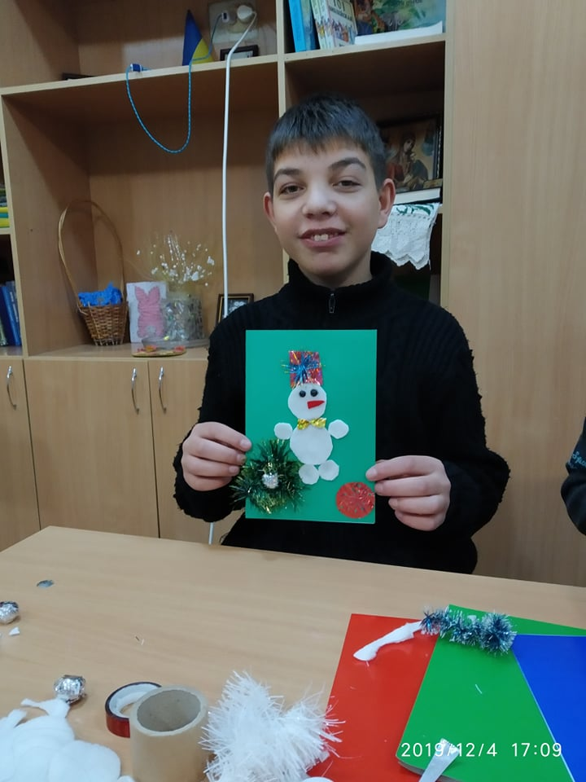

Slide 31
Отже, вітальна листівка є маленькою „ілюстрацією" свята, його символічним зображенням. Тому на листівках панують найхарактерніші для кожного свята ознаки: ялинка і Дід Мороз — на Новий рік, паска і писанки - на Великдень, квіти - на день народження тощо. Вітальна листівка найчастіше невелика за розміром. Тому не намагайтеся зобразити на ній абсолютно все, що стосується свята.

Slide 32
Основні правила підпису листівки
Звернення до людину, яку ви будете вітати зі святом. (Люба матусю! Шановна Наталіє Борисівно! Дорога бабусю! Або просто ім’я: Сашко!)
Привітання зі святом. (Вітаю тебе (Вас) з прийдешніми святами – Новим роком та Різдвом Христовим.)
Побажання. (Бажаю тобі (Вам) здоров’я, сімейної злагоди, гарних друзів, …………………. . Нехай Новий рік буде для тебе (Вас) кращє, ніж минулий. ………..
Твій друг (колега)
Твій син
Твоя донька
Дата

Slide 33
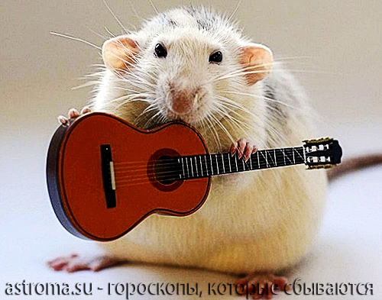
ЗВЕРТАННЯ
До рідних, близьких людей (матусі, тата, бабусі, дідуся, сестри, брата):
Дорога …….!
Дорогий…..!.
Дорогесенька…..!
Дорогесенький……!
Рідненька…….!
Рідненький…..!
Люба…..!
Любий…..!

Slide 34
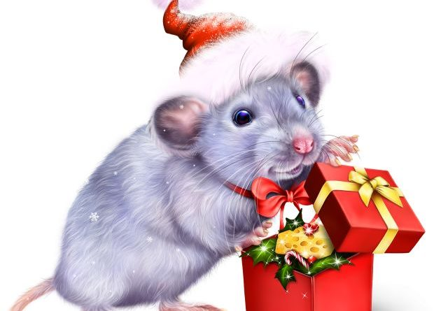
ЗВЕРТАННЯ
До чужих людей (учителя, знайомого чи знайомої, сусіда чи сусідки):
Шановна…..!
Шановний…..!
Поважна…….!
Поважний…..!
Вельмишановна……..!
Вельмишановний……!

Slide 35
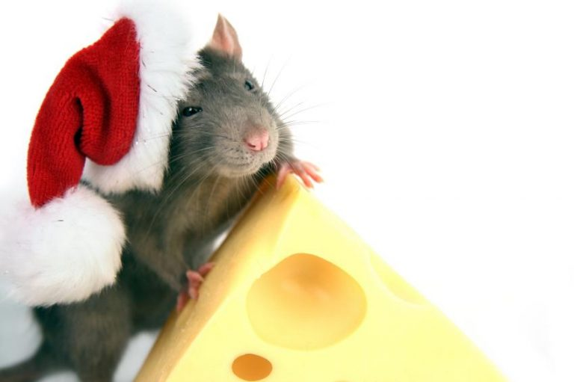
ПОБАЖАННЯ
Хай сонце світить яскравіше!
Світлої Вам долі!
Нехай Вам всміхається доля та посмішка щастям грає!
Спасибі Вам за доброту і ласку!
Нових звершень та цікавих ідей!
Дякуємо Вам за ваше терпіння!

Slide 38
